Slide 1
Administratīvi teritoriālās reformas neatrisinātie jautājumi
VARAM
08.02.2017.

Slide 2
Vai varam valsti pārvaldīt labāk?
Atslēgvārdi, vērtējot valsts pārvaldes darbību:
nevienlīdzīgas pašvaldības
ap 30 dažādie valsts pārvaldes reģionālie iedalījumi - sektorāla pieeja
valsts pārvaldes darba organizācija
skaidri saprotama pakalpojumu pieejamība iedzīvotājiem
institūciju sadarbība un koordinācija, t.sk. ar uzņēmējiem un NVO
racionāla publisko finanšu līdzekļu izmantošana – fondu apguve
konkurētspēja un uzņēmējdarbības attīstība
pārvaldes administratīvās izmaksas
Vai iedzīvotāji ir apmierināti ar valsts pārvaldes darbību kopumā?

Slide 3
ATR neatrisinātais jautājums – valsts reģionālais administratīvais iedalījums
Rajoni
No 90.gadu vidus notiek pakāpeniska rajonu administratīvās pārvaldības vājināšana - 2009.gadā rajonu teritorijas tiek likvidētas
No 1998.gada likums paredz izveidot valsts reģionālo administratīvi teritoriālo iedalījumu – apriņķos, lai nodrošinātu:
1) reģionālo pašvaldību funkciju izpildi;
2) valsts pārvaldes reģionālo funkciju izpildi;
3) reģionālo plānošanu un attīstību;
4) reģionālo pašvaldību un valsts pārvaldes institūciju sadarbību un darbības koordināciju.
* Likumos sešas reizes ir grozīti apriņķu likumprojekta iesniegšanas termiņi
Esošais regulējums
Administratīvo teritoriju un apdzīvoto vietu likums nosaka:
LR iedala šādās administratīvajās teritorijās:
apriņķos,
republikas pilsētās un novados.
Apriņķī ietilpstošos novadus un republikas pilsētas, kā arī apriņķa administratīvo centru nosaka Saeima. MK līdz 2013.gada 31.decembrim sagatavo un iesniedz Saeimai likumprojektu par apriņķu izveidošanu.

Slide 4
VARAM dotie uzdevumi, kas saistīti ar teritoriju jautājumiem
1) NAP 2020 - ieviest pilnveidotu valsts administratīvi teritoriālo iedalījumu
2) Valsts pārvaldes politikas attīstības pamatnostādnes 2020:
valsts pārvaldes institūciju darba organizācijas un sadarbības pilnveidošana reģionos noteikt reģionālo valsts teritoriālo iedalījumu ar administratīvajiem centriem
konsultējoties ar pašvaldībām, noteikt valstī administratīvo teritoriju grupas ap reģionālās un nacionālās nozīmes attīstības centriem, kuru ietvarā pašvaldības var apvienoties vai sadarboties
3) Valdības rīcības plāns - izveidosim pašvaldību sadarbības teritorijas

Slide 5
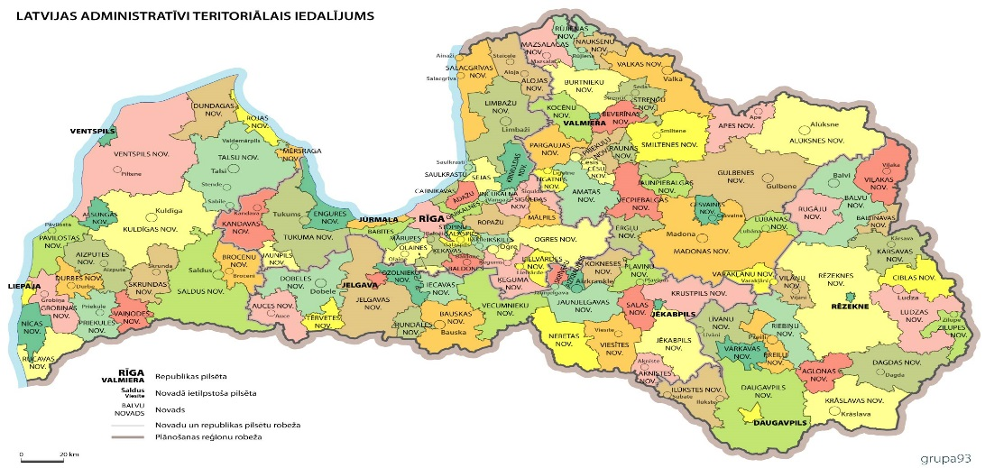
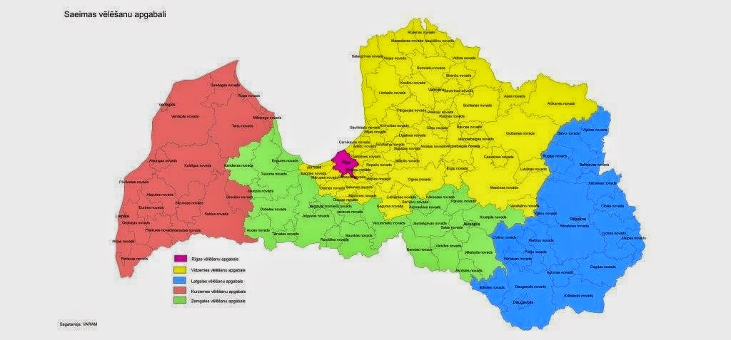
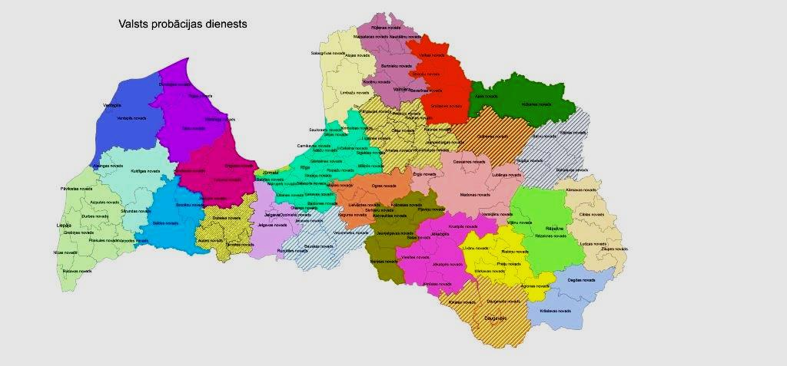
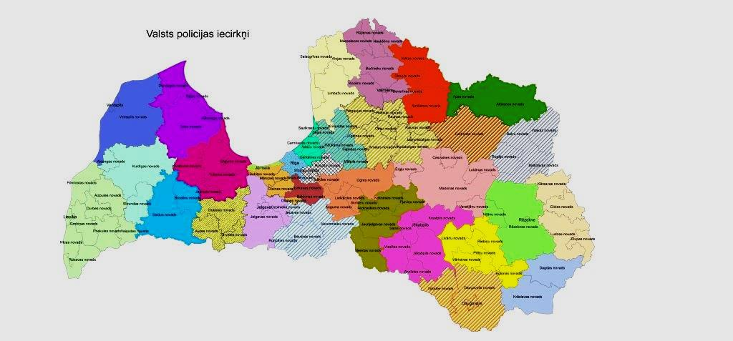
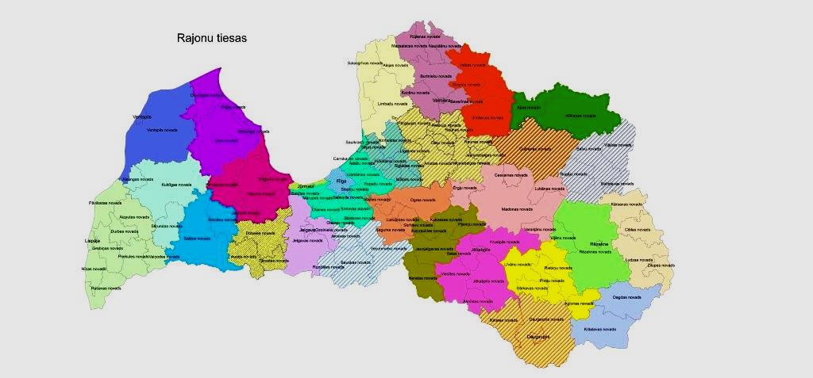
Saeimas vēlēšanu apgabali
plānošanas reģionu iedalījums
Valsts probācijas dienests (dalījums - 28)
Valsts policijas iecirkņi (dalījums – 39)
Rajonu tiesas (dalījums – 32)

Slide 6
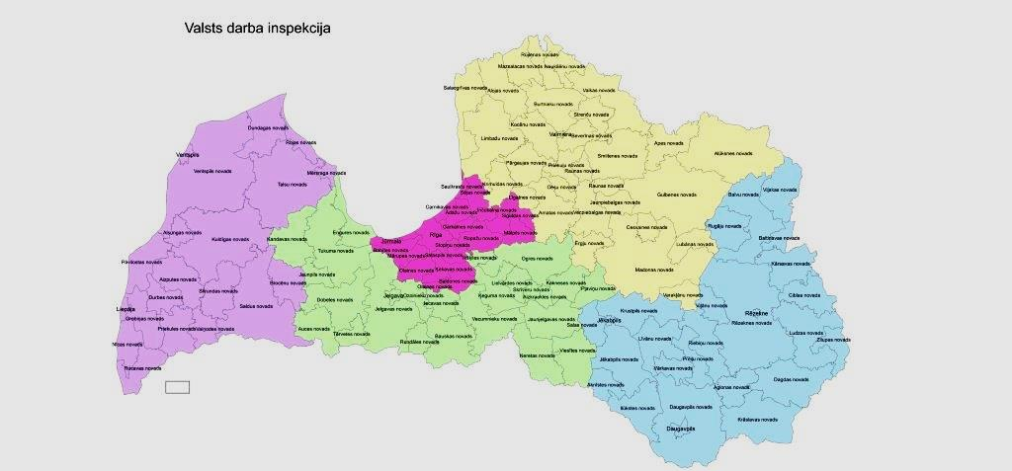
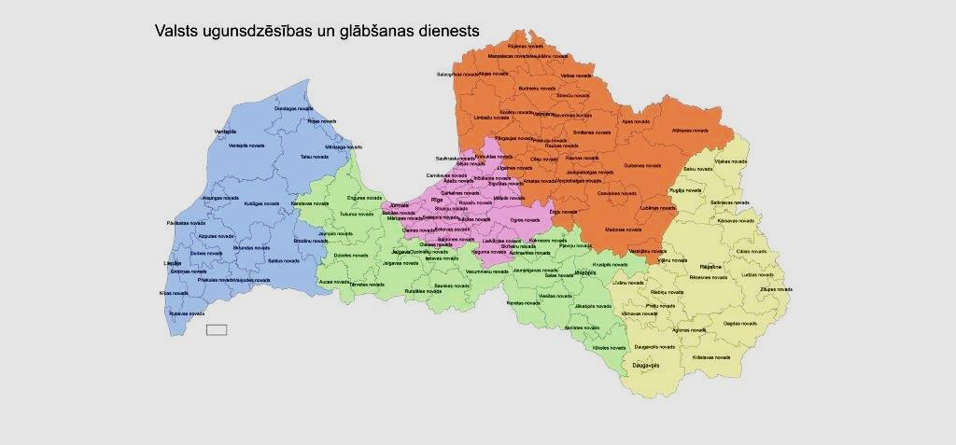
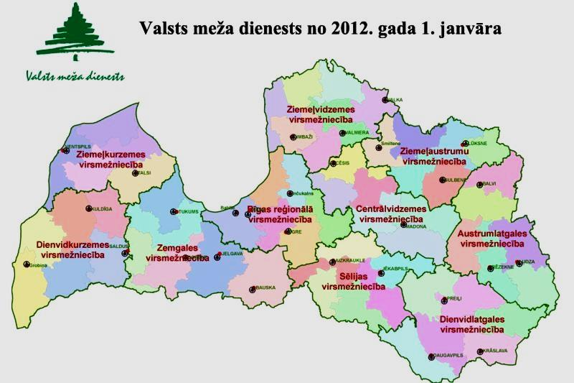
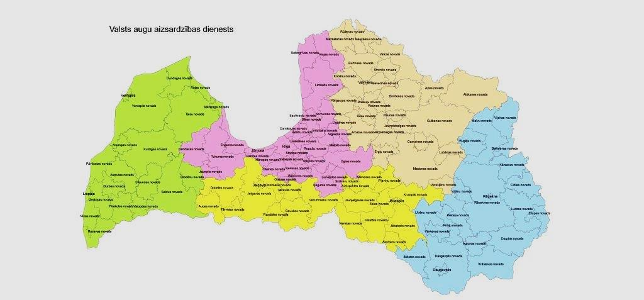
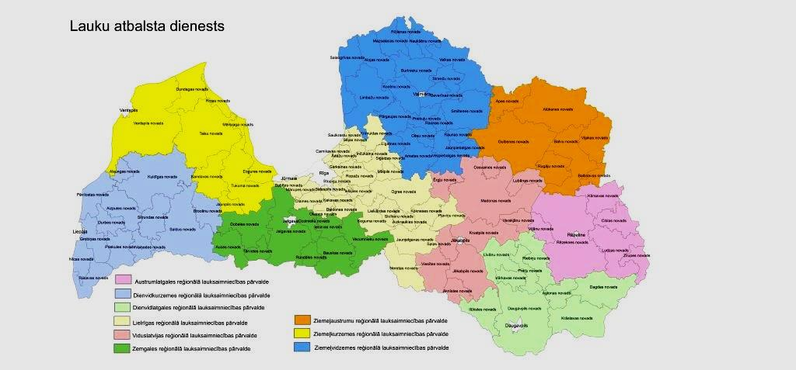
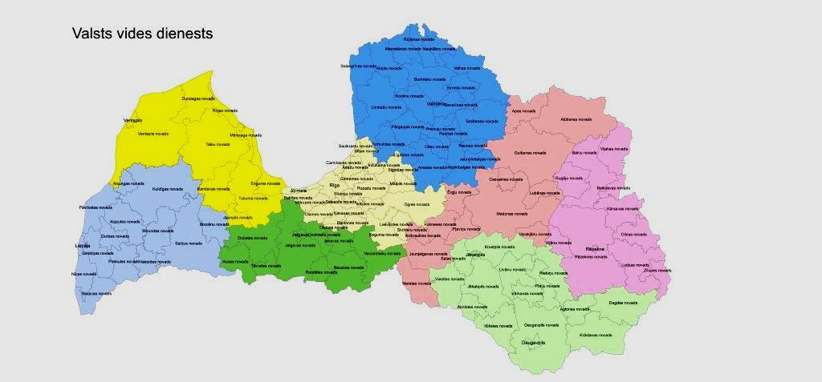
VUGD (dalījums-5, sīkāk - 42 daļas un 49 posteņi)
Valsts darba inspekcija (dalījums -5)
Valsts augu aizsardzības dienests (dalījums 5)
Lauku atbalsta dienests (teritoriālais dalījums-9)
Valsts vides dienests (dalījums - 8)

Slide 7
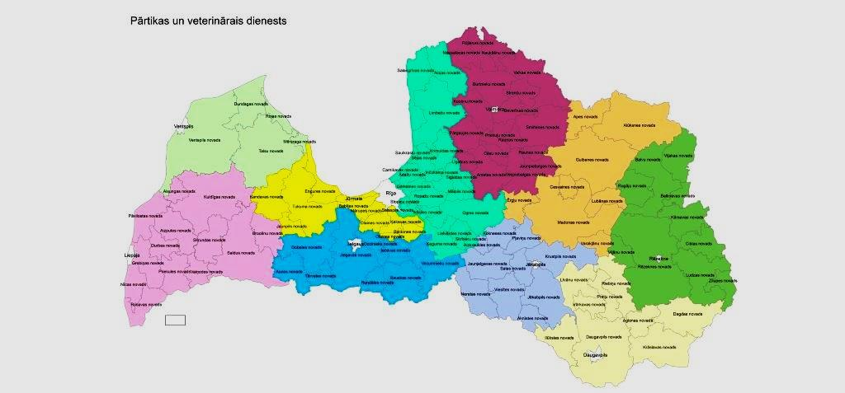
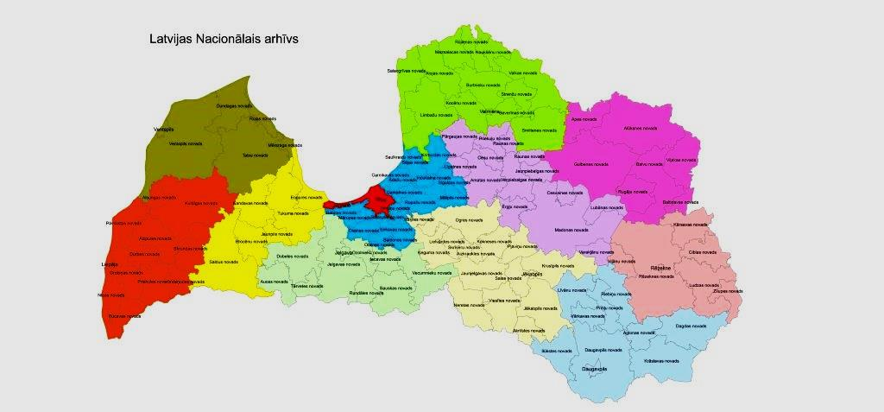
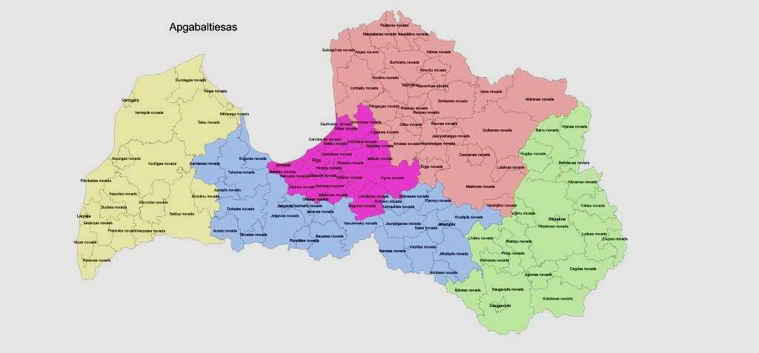
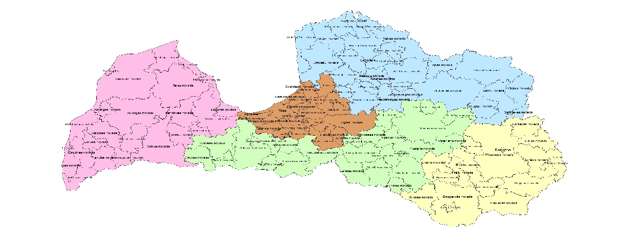
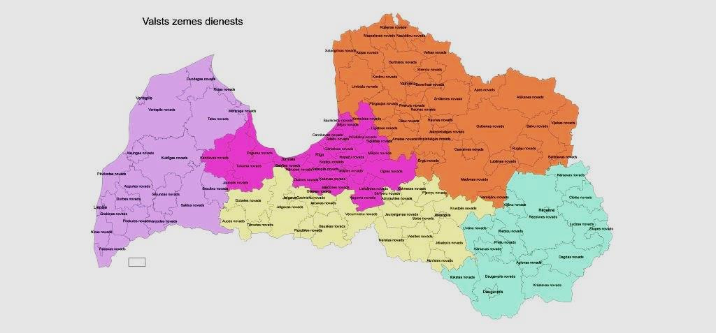
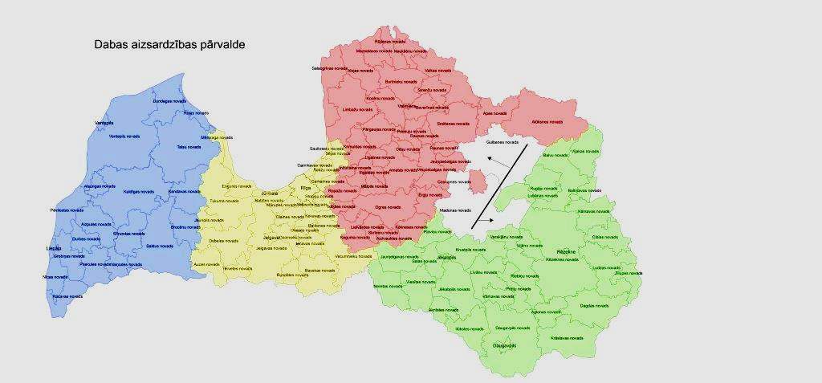
Pārtikas un veterinārais dienests (dalījums – 11)
Latvijas nacionālais arhīvs (dalījums -12)
Apgabaltiesas, administratīvās rajonu, tiesu apgabalu prokuratūras, 33 prokuratūrās
Valsts tiesu medicīnas ekspertīzes centra reģioni
Valsts zemes dienests (dalījums-5)
Dabas aizsardzības pārvalde (dalījums-4)

Slide 8
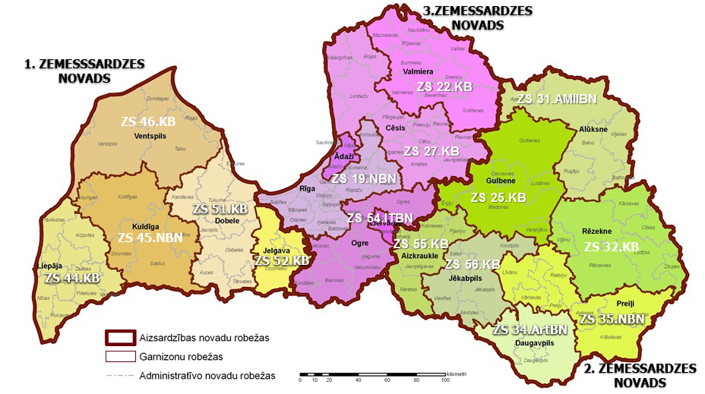
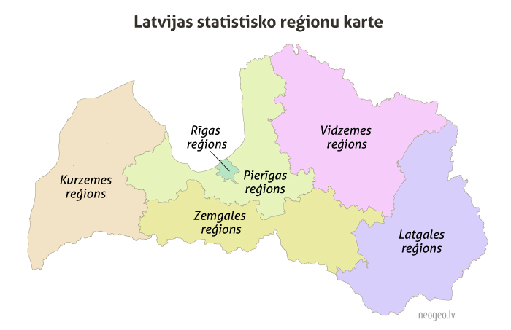
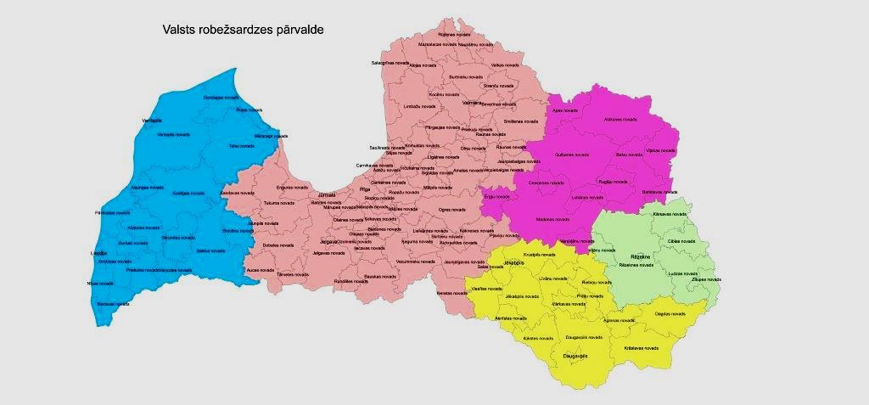
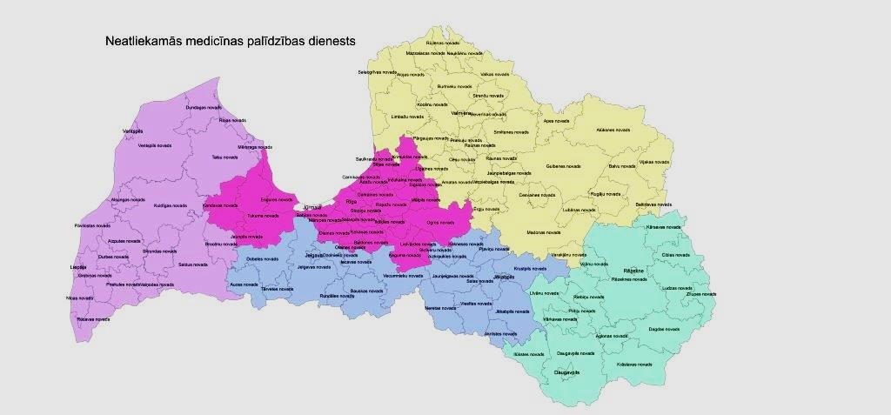
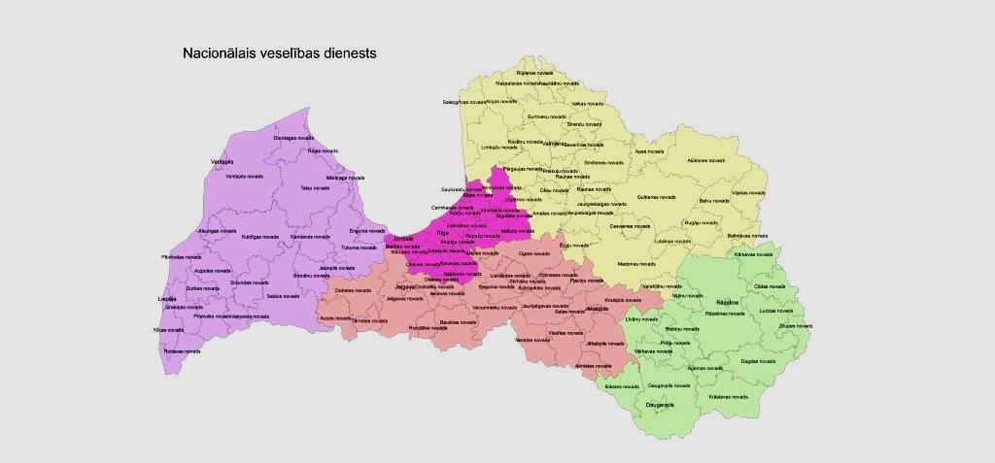
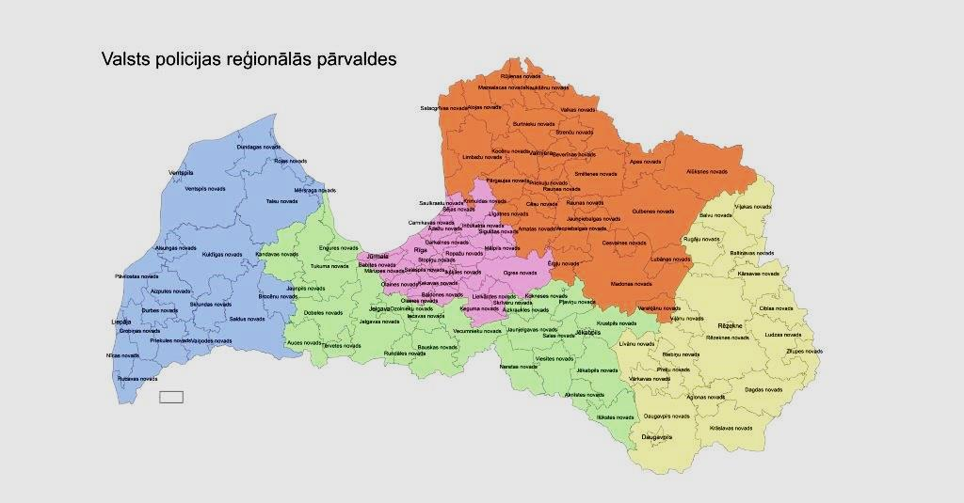
Valsts robežsardzes pārvalde (dalījums -5)
Neatliekamās medicīnas palīdzības dienests
Nacionālais veselības dienests (dalījums -5)
Valsts policijas reģionālais dalījums (5)

Slide 9
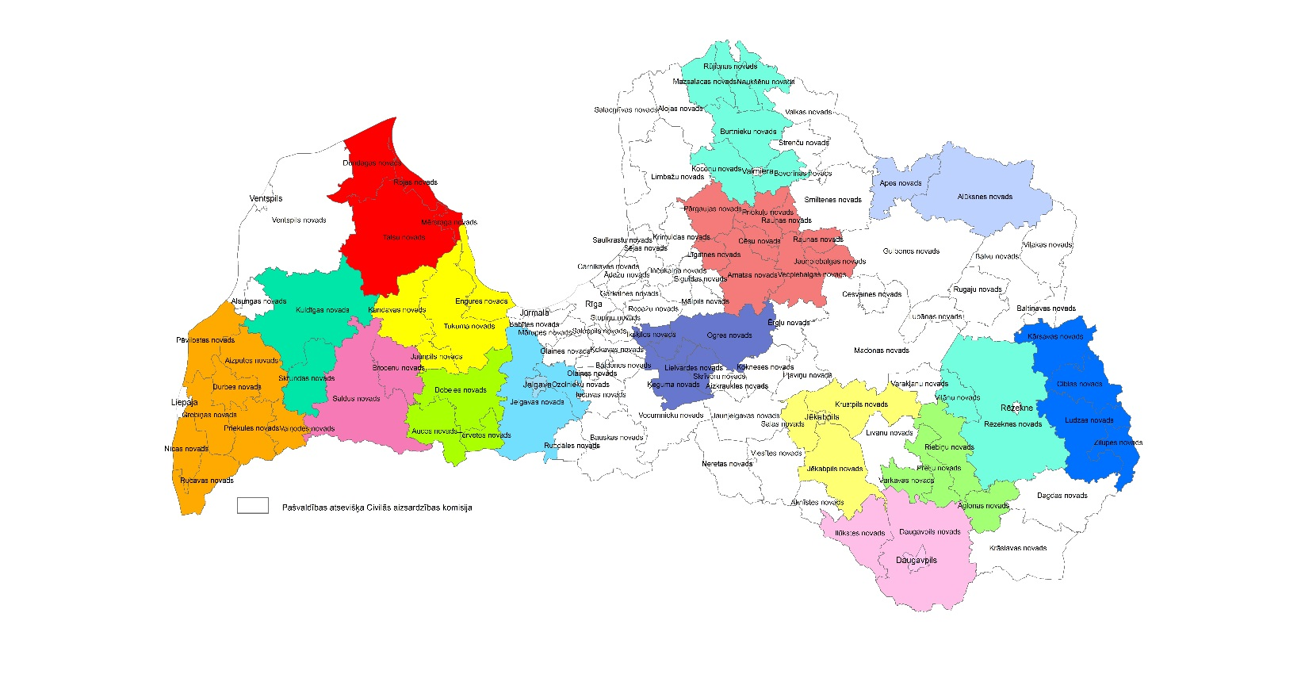
Civilās aizsardzības komisiju teritorijas (skaits -71)

Slide 10
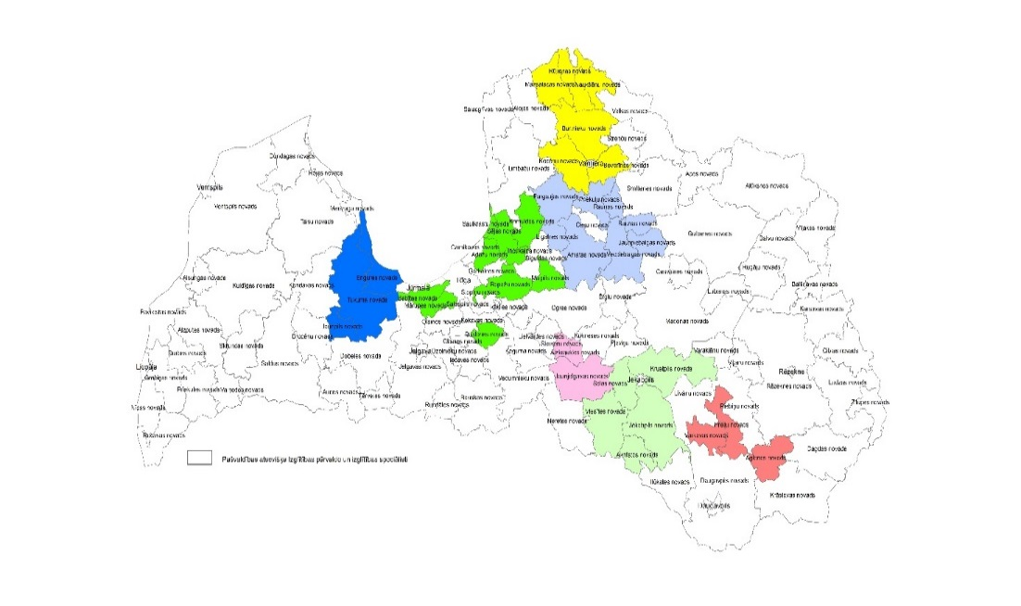
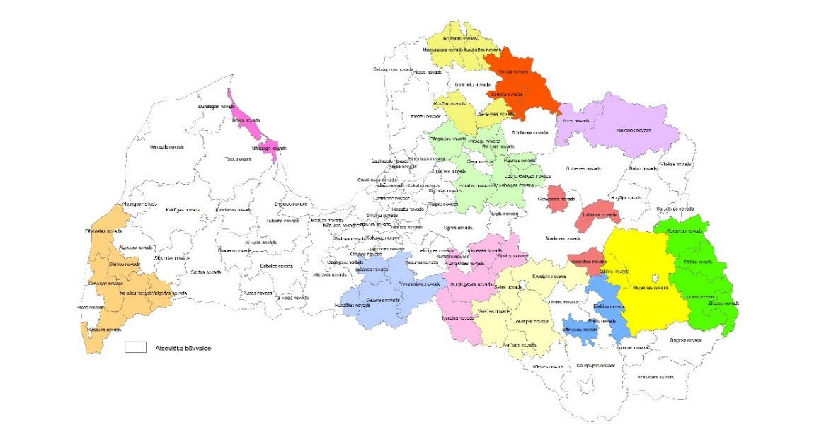
Pašvaldību sadarbība pēc ATR izvērtējuma 2013
Izglītības pārvaldes
Būvvaldes
Pašvaldību savstarpējā sadarbība (vidējie rādītāji)
Iestādes, biedrības | 4
Kapitālsabiedrības | 5
Funkcijas vai uzdevuma deleģēšana | 10
Sadarbības līgumi | 20

Slide 11
Konsultācijās ar pašvaldībām gūtās atziņas
konceptuāli lielākā daļa pašvaldību neiebilst veidot 29 sadarbības teritoriālo ietvaru
sadarbības teritoriju izveide attaisnosies tikai gadījumā, ja to respektēs pārējā valsts pārvalde reģionos, un tādejādi iesaistītās institūcijas ar pašvaldībām koordinēti sadarbosies, līdz ar to jāsāk ar valsts institūciju reģionālā izvietojuma sakārtošanu
daļa saskata slēptu ATR II kārtu
LLPA uzskata, ka jāveido lielākas pašvaldības
pēc 2009.gada ATR jau notiek plaša pašvaldību sadarbība, bet partneri atkarībā no jomas var būt dažādi, lai gan tendence ir sadarboties bijušā rajona teritoriālajā ietvarā
* no dažu pašvaldību puses palika neatbildēts jautājums, kā iedzīvotāji var noorientēties pašvaldību savstarpējā sadarbībā, ja iedzīvotāji un valsts politiku veidojošās institūcijas paļaujas uz to, ka pašvaldība savā teritorijā patstāvīgi izpilda tai likumos noteiktās funkcijas, un cits teritoriālais ietvars sadarbībai nav noteikts

Slide 12
Tālākās pašvaldību sadarbības perspektīvas
kopīgi veidot attīstības plānošanu, izmantot lielāku resursu daudzveidību;
kopīgi realizēt apjomīgus attīstības projektus, veidot kopīgu infrastruktūru, tādejādi radīt efektīvākus priekšnosacījumus tautsaimniecības attīstībai un investīciju piesaistei;
kopīgas izveidotas profesionālas struktūras un iestādes
(piemēram: būvvaldes, izglītības pārvaldes, vidusskolu tīkls, profesionālās skolas, dzimtsaraksti; veselības aprūpes un sociālie dienesti, tūrisms, IT struktūras, policija, atskurbtuves, civilās aizsardzība u.c.)
vietējais sabiedriskais transports, skolēnu pārvadājumi, taksometri, vietējo autoceļu pārvaldība
kopīgi izglītības, kultūras un sporta pasākumi
kopīga pašvaldību kapitālsabiedrību pārvaldība

Slide 13
Kāpēc ap reģionālās un nacionālās nozīmes centriem?
Reģionālās un nacionālās nozīmes centi ir noteikti Saeimas apstiprinātajos dokumentos:
Valsts ilgtermiņa attīstības stratēģija 2030 (2010.gads)
NAP 2020 (2012.gads)
Iedzīvotāji
Augstāks iedzīvotāju blīvums ap centriem
Mazāks iedzīvotāju skaita samazinājums
Ekonomiskais pamats
Lielākā dala komersantu un darba vietu ir centros
Augstāki iedzīvotāju ieņēmumi un pašvaldību budžeta patstāvība (mazāk saņem no PFIS)
Starptautiskai konkurencei nepieciešams lielākas vienības kā pašvaldība – reģionālas
Pakalpojumu sasniedzamība
50 km rādiusā tiek nosegta visa Latvija
Vairāki pakalpojumi, t.sk. KAC tīkls, tiek veidots uz 9+ 21 bāze

Slide 14
Pētījuma Publisko individuālo pakalpojumu teritoriālā izvietojuma analīze atbilstoši apdzīvojumam – gala atskaite 2015
Lai optimizētu publisko individuālo pakalpojumu - izglītības, kultūras, sociālos un veselības aprūpes pakalpojumu izmaksas, tie jākoncentrē deviņās republikas pilsētās un 21 pilsētā, kas definēta kā reģiona nozīmes attīstības centrs.
Lai arī 2009. gadā veiktā administratīvā reforma būtiski samazinājusi pašvaldību skaitu valstī, tomēr esošais novadu dalījums vairumā gadījumu teritoriālā izvietojuma un saimnieciskajā ziņā ir neloģisks. Pašvaldību savstarpējā konkurence bieži ir šķērslis racionālu, uz attīstību orientētu lēmumu pieņemšanā saistībā ar publisko pakalpojumu organizāciju un nodrošināšanu. Tā kavē izglītības tīkla un citas neatliekamas reformas. Latvijā reāli funkcionē ne vairāk kā 30 attīstības centri, tāpēc svarīgi būtu vistuvākajā nākotnē arī administratīvo iedalījumu pārveidot atbilstoši šai realitātei.
Autori - SIA „Grupa93”; SIA „Karšu izdevniecība Jāņa sēta”

Slide 15
Attīstības centru ietekmes areāli (darba un pakalpojumu svārstmigrācijas plūsmas)
Pētījums «Attīstības centru ietekmes areālu noteikšana un analīze. Plānošanas reģionu, republikas pilsētu un novadu pašvaldību attīstības raksturojums», pētījuma noslēguma ziņojums, VRAA, EXCOLO Latvia, Rīga 2013

Slide 16
29 sadarbības teritoriju projekts

Slide 17
Sadarbības teritorijas - ieguvumi valsts pārvaldei un valsts iedzīvotājiem
noteikts valsts reģionālais administratīvais iedalījums – administratīvai pārvaldībai, noteiktai funkcionalitātei un saimnieciskām vajadzībām
iespēja būtiski uzlabot un attīstīt valsts pārvaldes kopējo darba organizāciju - nostiprināt nacionālo drošību
saskaņojot darbību starp dažādām institūcijām sadarbības teritorijā, tiktu nodrošināta vietējo resursu racionāla un efektīva izmantošana, tā panākot sinerģijas efektu tautsaimniecībā
reģionālajā līmenī tiktu izveidota skaidri saprotama pakalpojumu pieejamība iedzīvotājiem
Valsts pārvaldes darbības sistēmas sakārtošana palielinās iedzīvotāju uzticēšanos valsts pārvaldei un ļaus efektīvāk īstenot nepieciešamās reformas nozarēs

Slide 18
Turpmākā rīcība
Pirmais posms
MK izpilda likumā noteikto un iesniedz Saeimā likumprojektu par sadarbības teritoriju izveidi.
Institūcijas var uzsākt pielāgot savu darbību sadarbības teritoriju teritoriālajam ietvaram, piemēram, izpildot Civilās aizsardzības un katastrofu pārvaldības likumu par civilās aizsardzības sadarbības komisijām.
Sadarbības teritoriju iedalījumu var plaši izmantot normatīvajos aktos (un ne tikai) nosakot noteiktu administratīva, funkcionāla vai saimnieciska rakstura jautājuma izpildi.
Otrais posms – sākot no 2018. gada
Sadarbības teritorijā izveidojama konsultatīvā padome, kuras uzdevums ir saskaņot pašvaldību un citu valsts iestāžu darbību attiecīgajā sadarbības teritorijā.
Pielāgojot normatīvos aktus, paveras jaunas iespējas pašvaldību sadarbībai un decentralizācijai.

Slide 19
Paldies par uzmanību!

Slide 20
Apgabali, reģioni, apriņķi, rajoni – ieskats vēsturē
LR līdz 1940.gadam:
4 administratīvie apgabali bez administratīviem centriem (AC) + Rīga
19 – apriņķi ar AC
LPSR
1947.g. 25 apriņķi ar AC, 5 republikas pilsētas
1953.g. 3 apgabali ar AC, 58 rajoni ar AC, 1 republikas pilsēta - Rīga
1963.g. 21 rajons ar AC, 7 republikas pilsētas
1973.g. 26 rajoni ar AC, 7 republikas pilsētas un 8 ekonomiskie reģioni ar AC (Rīga, Liepāja, Ventspils, Valmiera, Jēkabpils, Rēzekne, Daugavpils, Gulbene)
Latvija 1990.g. – 2010.gads
26 rajoni ar AC, 7 republikas pilsētas
Latvija pēc 2010.gada
Rajoni likvidēti, apriņķi nav izveidoti
2001.gadā noteiktajām 5 plānošanas reģionu teritorijām nav administratīvās teritorijas statusa, teritoriālais ietvars ir ar noteiktu problemātiku, tam nav pielāgojusies valsts pārvaldes sistēma

Slide 21
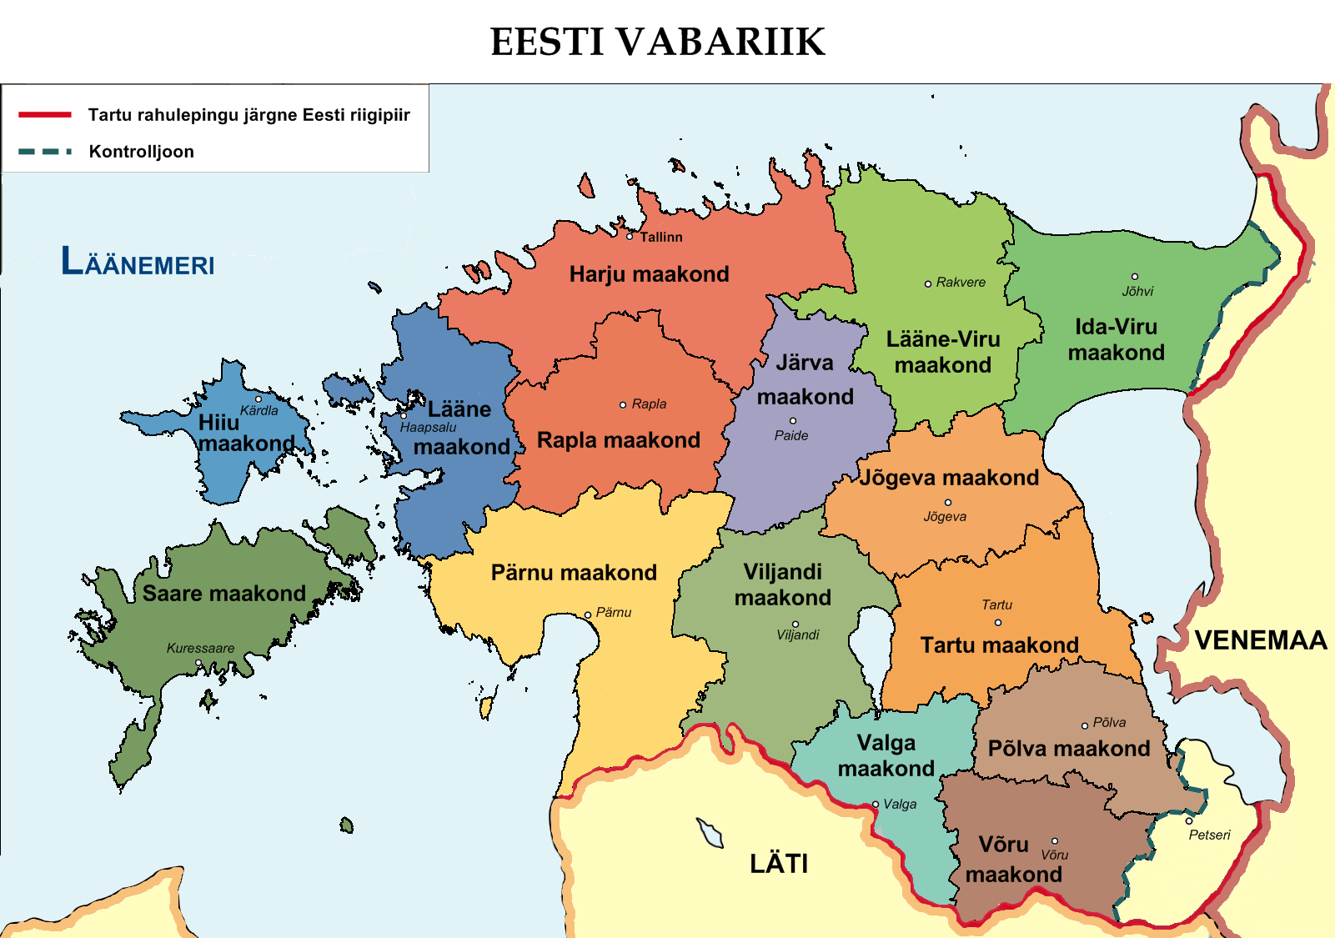
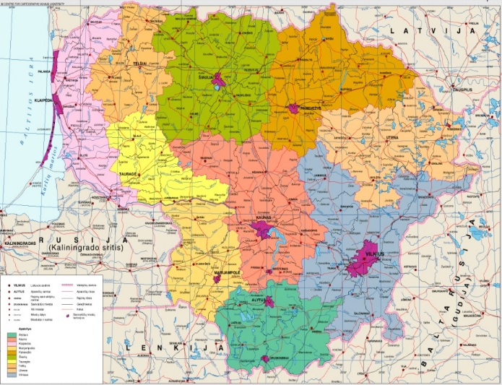
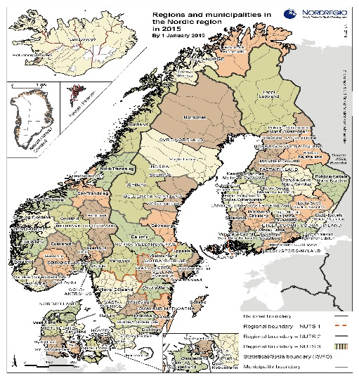
Citu Eiropas valstu prakse valsts reģionālā iedalījuma noteikšanā
1. Valsts reģionālo struktūru darbība ir organizēta pēc vienotiem principiem noteiktās reģionu (apakšreģionu) teritorijās.
2. Gadījumos, kur izveidotas reģionālās pašvaldības, valsts reģionālās struktūras pielāgojas reģionālo pašvaldību noteiktajām teritorijām.
3. Visos gadījumos valsts reģionālam iedalījumam (apakšreģionam) ir noteikts administratīvais centrs.
Latvijas esošai situācijai pēc līdzības nav analogu citās Eiropas valstīs.
Igaunijā tie ir 15 valsts pārvaldes apriņķi, Lietuvā – 10 valsts pārvaldes apriņķi, Somijā – 5 valsts pārvaldes reģioni ar 19 apakšreģioniem. Līdzīgi Norvēģijā 7/19 un Zviedrijā 21.

